Slide 2
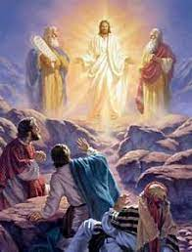
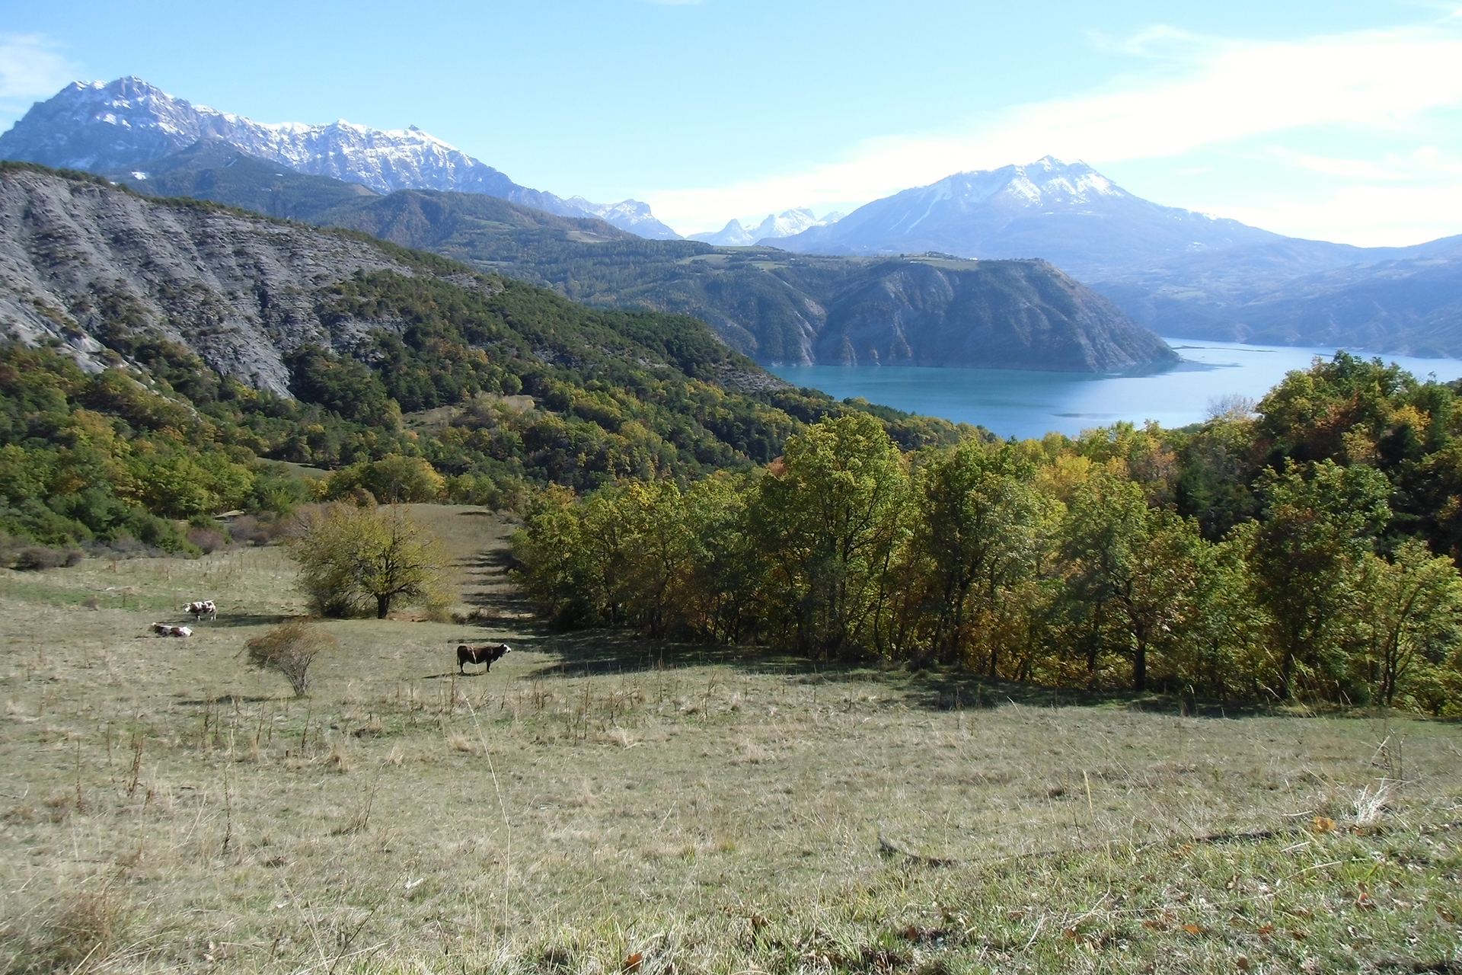
28 Janvier 24
Les disciples ont bien voulu…..
…mais ils n’ont pas pu!
Marc 9:14-29
@pierresolodky

Slide 3
Jésus partit de là et s'en alla dans le territoire de Tyr et de Sidon. Il entra dans une maison, désirant Lorsqu'ils revinrent vers les disciples, ils virent autour d'eux une grande foule et des spécialistes de la loi qui discutaient avec eux. Dès que les gens virent Jésus, ils furent surpris et accoururent pour le saluer. Il leur demanda: «De quoi discutez-vous avec eux?» Un homme de la foule lui répondit: «Maître, je t'ai amené mon fils qui a un esprit muet. Partout où l'esprit s'empare de lui, il le jette par terre; l'enfant écume, grince des dents et devient tout raide. J'ai prié tes disciples de chasser l'esprit et ils n'ont pas pu.» «Génération incrédule, leur dit Jésus, jusqu'à quand serai-je avec vous? Jusqu'à quand devrai-je vous supporter? Amenez-le-moi.» On le lui amena. Dès que l'enfant vit Jésus, l'esprit l'agita avec violence; il tomba, et il se roulait par terre en écumant. Jésus demanda au père: «Depuis combien de temps cela lui arrive-t-il?» «Depuis son enfance, répondit-il, et souvent l'esprit l'a jeté dans le feu et dans l'eau pour le faire mourir. Mais si tu peux faire quelque chose, viens à notre secours, aie compassion de nous.» Jésus lui dit: «Si tu peux! Tout est possible à celui qui croit.» Aussitôt le père de l'enfant, [en larmes,] s'écria: «Je crois, [Seigneur,] viens au secours de mon incrédulité!» Voyant accourir la foule, Jésus menaça l'esprit impur en lui disant: «Esprit muet et sourd, je te l'ordonne, sors de cet enfant et n'y rentre plus.» L'esprit sortit de l'enfant en poussant des cris et en le secouant très violemment. L'enfant devint comme mort, de sorte que beaucoup disaient qu'il était mort, mais Jésus le prit par la main, le fit lever, et il se tint debout.
Quand Jésus entra dans la maison, ses disciples lui demandèrent en privé: «Pourquoi n'avons-nous pas pu chasser cet esprit?» Il leur dit: «Cette espèce-là ne peut sortir que par la prière [et par le jeûne].»
Marc 9:14-29

Slide 4
3 passages parallèles
Mat 17:14-21
Luc 9: 37-43
Marc 9:14-29

Slide 5
Contexte
Jésus
Pierre
Jacques
Jean
Les 9 autres
@pierresolodky

Slide 6
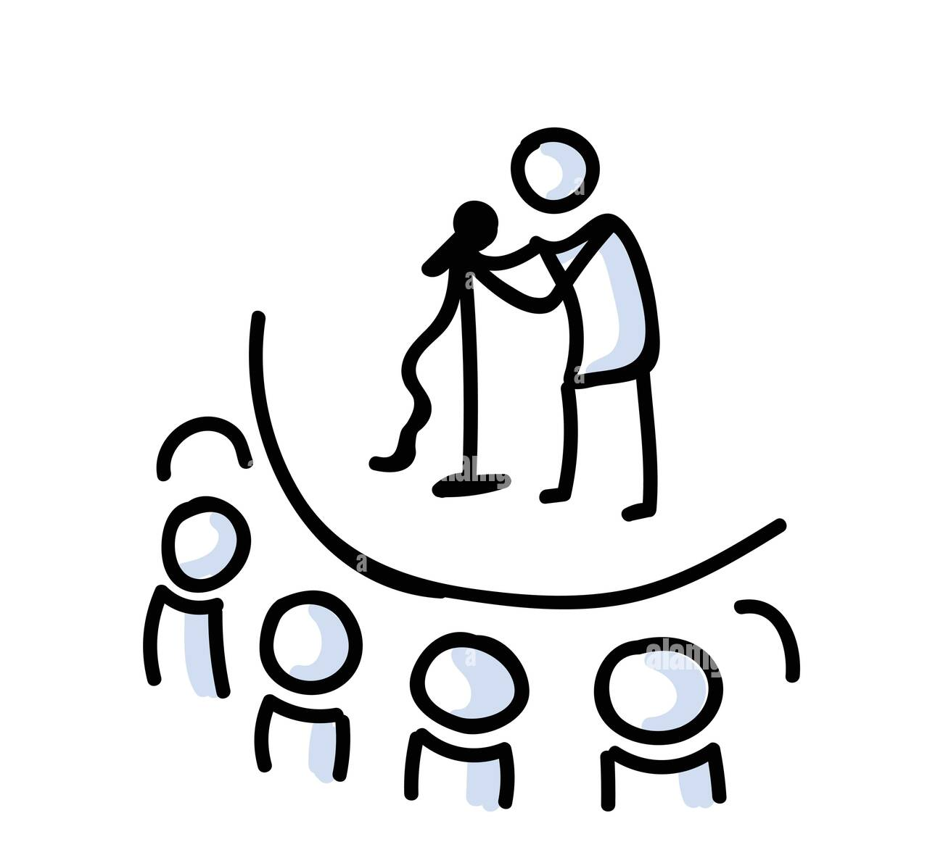
Acteurs
Jésus
+ les 3
La foule
Les 9 autres disciples
Le père du démoniaque
Les scribes/spécialistes de la loi
Le fils possédé

Slide 7
Acteurs
Jésus joue toujours juste
+ les 3
La foule
Les disciples à coté de la plaque
Le père tâtonnant mais exemplaire
Les scribes/spécialistes de la loi
Le fils possédé

Slide 8
Interprétation
La progression de la foi des disciples
Une métaphore du temps présent
Relation entre foi et prière
Un nouveau test de foi
Contraste saisissant
Une foi nourrie

Slide 9
1- Progression de la foi
Un nouveau test de foi
Pour le Père
Pour les disciples
4:35: Où est votre foi?
5:34: Va, ta foi t’a sauvé
5:36: N’aie pas peur crois seulement
6:45: N’ayez pas peur…courage…c’est moi!
7:24: À cause de cette parole, va…le démon est sorti de ta fille
Tout est possible à celui qui croit

Slide 10
2-Métaphore du temps présent
Gloire, nuée
Ténèbres, maladie, impuissance
Jésus
Incrédulité
2 héros de la foi
Limites, impossibilités
Témoignage du Père
« Le royaume de Dieu est
au milieu de vous »
Controverses et discussions stériles

Slide 11
3- Une foi qui doit être nourrie
Foi
« la prière fervente du juste à une grande efficacité ».
Jacques 4
Prière
Qu’il illumine les yeux de votre cœur pour que vous sachiez.…quelle est la grandeur surabondante de sa puissance…qu’il a mise en action en ressuscitant Christ...
Eph 1: 19

Slide 12
Applications pour les disciples
Ils ont bien voulu…..
…mais ils n’ont pas pu
Peu conscients…
Plus préoccupés par l’ici-bas…
Besoin d’affiner leur image de Jésus
…l’humilité précède la gloire.
Prov 15:33b

Slide 13
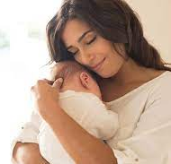
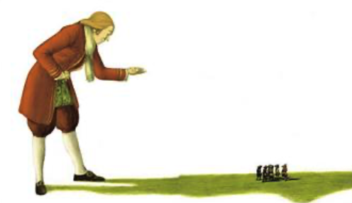
Applications pour nous
1-En quoi ou en qui je place ma confiance?
2- Comment est-ce que je vois Jésus
3- Jésus est-il en train de s’impatienter face à mon incrédulité ?
4- Quelle est ma vie de prière? Mon intimité avec Jésus ?

Slide 15
Le péché
Qu’il illumine les yeux de votre cœur pour que vous sachiez.…quelle est la grandeur surabondante de sa puissance…qu’il a mise en action en ressuscitant Christ...
Eph 1: 19
« Cependant, nous savons que ce n'est pas sur la base des œuvres de la loi que l'homme est déclaré juste, mais au moyen de la foi en Jésus-Christ.»
Gal 2:16a

Slide 16
Contexte historique du peuple d’Israël
*
David
Romains
Grecs
Ministère
de Jésus
Perses
Babylone
Invasions
+
Déportation
Hellénisation
Judaïsation partielle
1000
605-586
538
330
Judas Macchabée
Hasmonéens
Alexandre
168
0
30

Slide 17
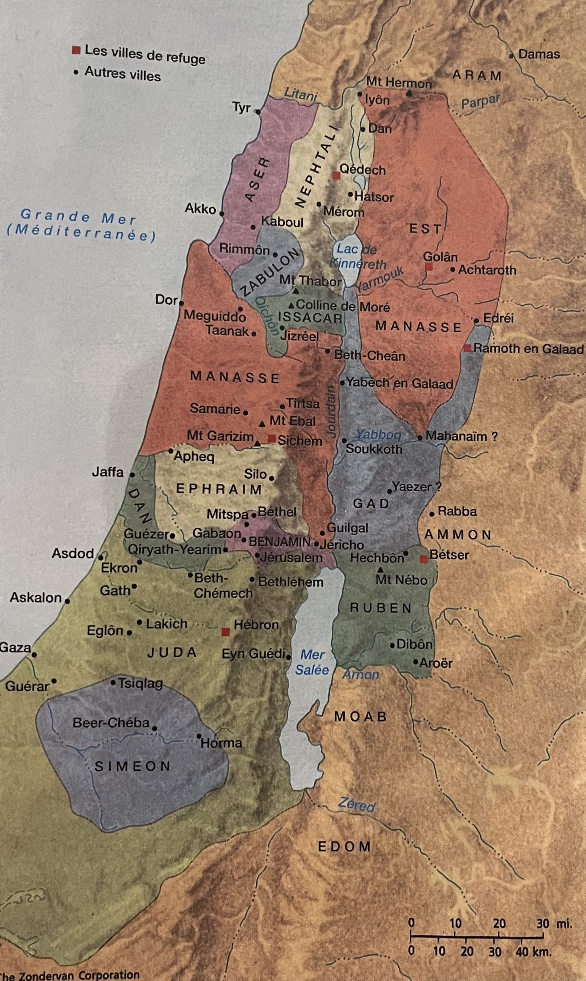

Slide 18
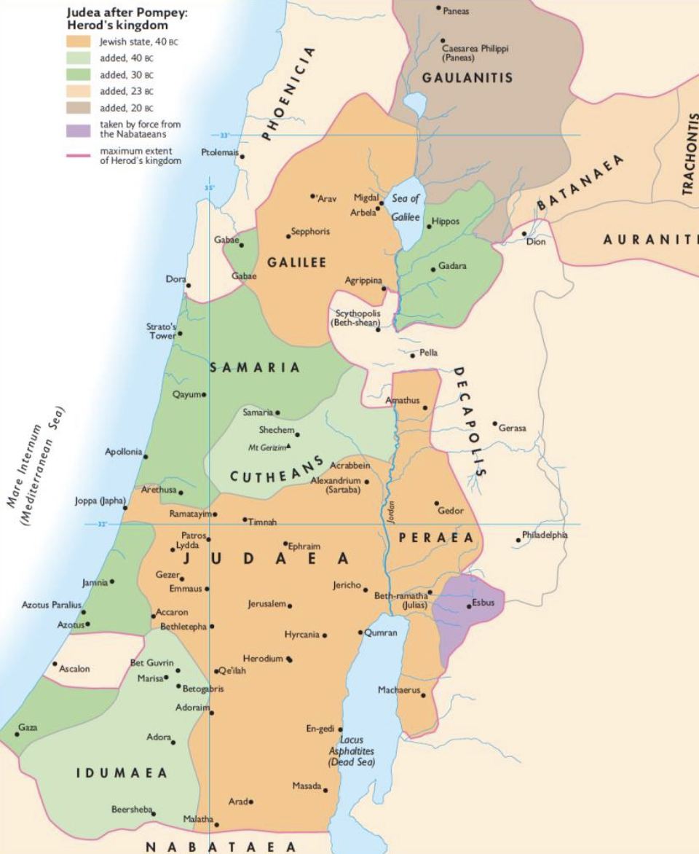
Territoires hellénisés
Territoire sous influence judaïque

Slide 19
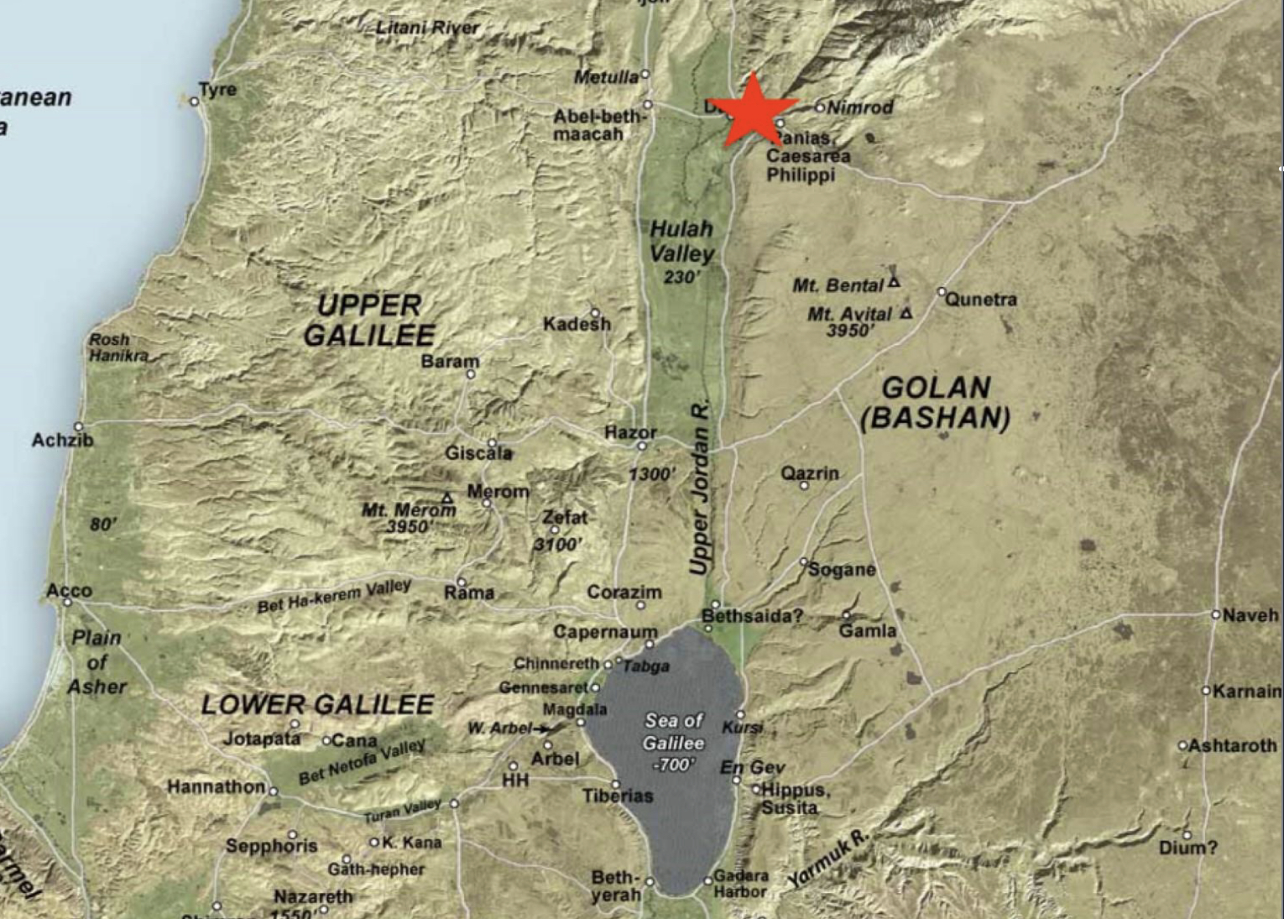

Slide 20
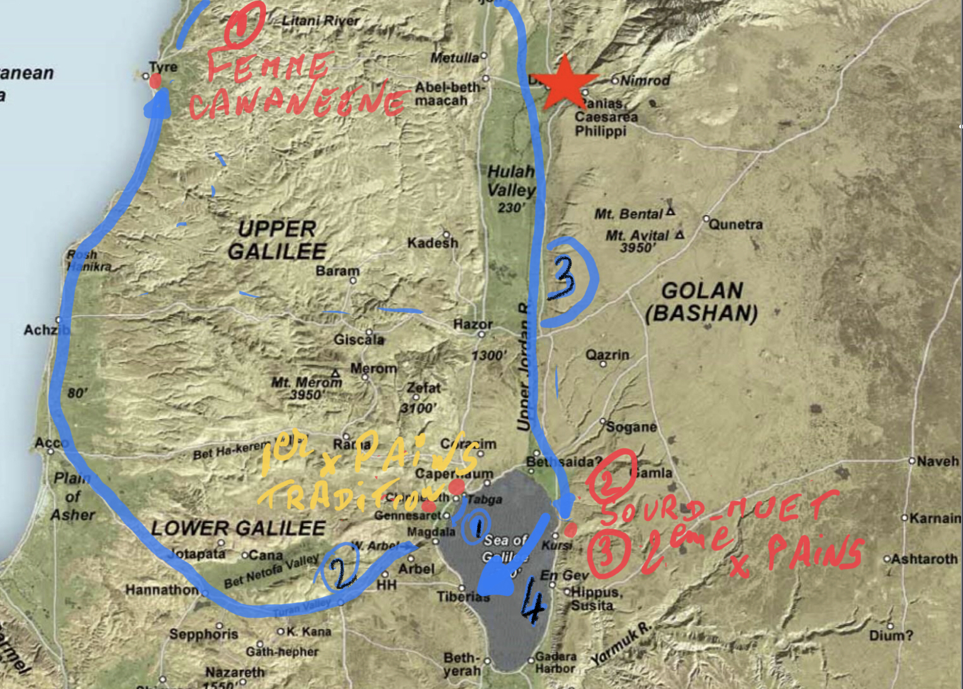

Slide 21
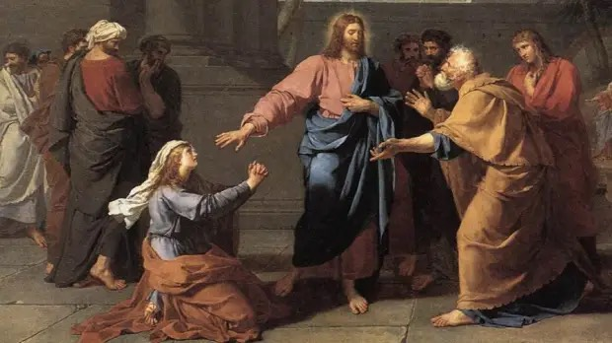
La femme cananéenne
Jésus partit de là et s'en alla dans le territoire de Tyr et de Sidon. Il entra dans une maison, désirant que personne ne le sache, mais il ne put rester caché, car une femme dont la fillette avait un esprit impur entendit parler de lui et vint se jeter à ses pieds. Cette femme était une non-Juive d'origine syro-phénicienne. Elle le pria de chasser le démon hors de sa fille. Jésus lui dit: «Laisse d'abord les enfants se rassasier, car il n'est pas bien de prendre le pain des enfants et de le jeter aux petits chiens.» «Oui, Seigneur, lui répondit-elle, mais les petits chiens, sous la table, mangent les miettes des enfants.» Alors il lui dit: «A cause de cette parole, tu peux t'en aller: le démon est sorti de ta fille.» Et quand elle rentra chez elle, elle trouva l'enfant couchée sur le lit: le démon était sorti.
Son attitude
Attitude de Jésus
Attitude des Disciples
2 Conséquences
Croit Jésus et rentre chez elle
Souligne sa grande foi

Slide 22
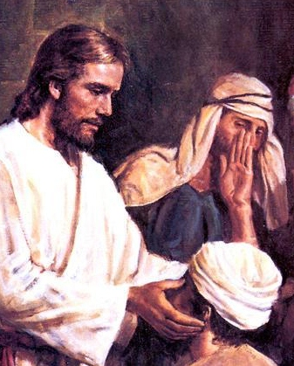
Guérison du sourd-muet
Jésus quitta le territoire de Tyr et revint par Sidon vers le lac de Galilée en traversant la région de la Décapole. On lui amena un sourd qui avait de la difficulté à parler et on le supplia de poser la main sur lui. Il le prit à part loin de la foule, lui mit les doigts dans les oreilles et lui toucha la langue avec sa propre salive. Puis il leva les yeux au ciel, soupira et dit: «Ephphatha»- c'est-à-dire «Ouvre-toi». Aussitôt ses oreilles s'ouvrirent, sa langue se délia et il se mit à parler correctement. Jésus leur recommanda de n'en parler à personne, mais plus il le leur recommandait, plus ils le proclamaient. Remplis d'étonnement, ils disaient: «Il fait tout à merveille; il fait même entendre les sourds et parler les muets.»

Slide 24
Guérison du sourd-muet
Jésus quitta le territoire de Tyr et revint par Sidon vers le lac de Galilée en traversant la région de la Décapole. On lui amena un sourd qui avait de la difficulté à parler et on le supplia de poser la main sur lui. Il le prit à part loin de la foule, lui mit les doigts dans les oreilles et lui toucha la langue avec sa propre salive. Puis il leva les yeux au ciel, soupira et dit: «Ephphatha»- c'est-à-dire «Ouvre-toi». Aussitôt ses oreilles s'ouvrirent, sa langue se délia et il se mit à parler correctement. Jésus leur recommanda de n'en parler à personne, mais plus il le leur recommandait, plus ils le proclamaient. Remplis d'étonnement, ils disaient: «Il fait tout à merveille; il fait même entendre les sourds et parler les muets.»
Dérangement
Pourquoi ce rituel?
Une intense compassion
Une métaphore spirituelle
Préfiguration de la mission future
« Qui est aveugle? N’est ce pas mon serviteur? …Y-a-t-il plus sourd que mon messager que j’envoie? »
Esaie 42:18-19
Je t’envoie pour leur ouvrir les yeux, pour qu’ils passent des ténèbres à la lumière, de la puissance de Satan à Dieu, pour qu’ils reçoivent par la foi en moi le pardon des péchés, et une part d’héritage avec les saints
1 Conséquence
Actes 26:18
« « ce jour-là s’ouvriront les oreilles des sourds et les yeux des aveugles »»
Esaie 35:5
1 Mise en garde
« Jésus, le sachant, leur dit: «Pourquoi raisonnez-vous sur le fait que vous n'avez pas de pains? Ne comprenez-vous pas et ne saisissez-vous pas encore? Avez-vous le cœur endurci? Vous avez des yeux et vous ne voyez pas? Vous avez des oreilles et vous n'entendez pas? Ne vous rappelez-vous pas?»
Marc 8:17

Slide 25
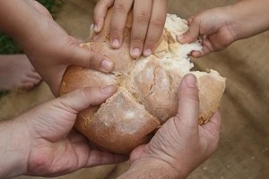
Multiplication des pains
Ces jours-là, une foule [très] nombreuse s'était [de nouveau] réunie et n'avait pas de quoi manger. Jésus appela ses disciples et leur dit: «Je suis rempli de compassion pour cette foule, car voilà trois jours qu'ils sont près de moi, et ils n'ont rien à manger. Si je les renvoie chez eux à jeun, les forces leur manqueront en chemin, car quelques-uns d'entre eux sont venus de loin.» Ses disciples lui répondirent: «Comment pourrait-on leur donner assez de pains à manger, ici, dans un endroit désert?» Jésus leur demanda: «Combien avez-vous de pains?» «Sept», répondirent-ils. Alors il fit asseoir la foule par terre, prit les sept pains et, après avoir remercié Dieu, il les rompit et les donna à ses disciples pour les distribuer; et ils les distribuèrent à la foule. Ils avaient encore quelques petits poissons; Jésus bénit et les fit aussi distribuer. Ils mangèrent et furent rassasiés, et l'on emporta sept corbeilles pleines des morceaux qui restaient. Ceux qui mangèrent étaient environ 4000. Ensuite Jésus les renvoya.

Slide 27
1- Les 2 x des pains
N°1
N°2
5 pains + 2 poissons
7 pains et qq poissons
12 Paniers pleins
7 Corbeilles pleines
12
7
4
5000 hommes
4000 hommes
Territoire juif
Israël
Plénitude
La terre
Territoire Païen
Je ferai de toi une grande nation, je te bénirai, je rendrai ton nom grand et tu seras une source de bénédiction. Je bénirai ceux qui te béniront et je maudirai ceux qui te maudiront, et *toutes les familles de la terre seront bénies en toi.» Gen 12:2
Jésus leur dit: «C'est moi qui suis le pain de la vie. Celui qui vient à moi n'aura jamais faim et celui qui croit en moi n'aura jamais soif. Jean 6:35

Slide 28
Multiplication des pains
Ces jours-là, une foule [très] nombreuse s'était [de nouveau] réunie et n'avait pas de quoi manger. Jésus appela ses disciples et leur dit: «Je suis rempli de compassion pour cette foule, car voilà trois jours qu'ils sont près de moi, et ils n'ont rien à manger. Si je les renvoie chez eux à jeun, les forces leur manqueront en chemin, car quelques-uns d'entre eux sont venus de loin.» Ses disciples lui répondirent: «Comment pourrait-on leur donner assez de pains à manger, ici, dans un endroit désert?» Jésus leur demanda: «Combien avez-vous de pains?» «Sept», répondirent-ils. Alors il fit asseoir la foule par terre, prit les sept pains et, après avoir remercié Dieu, il les rompit et les donna à ses disciples pour les distribuer; et ils les distribuèrent à la foule. Ils avaient encore quelques petits poissons; Jésus bénit et les fit aussi distribuer. Ils mangèrent et furent rassasiés, et l'on emporta sept corbeilles pleines des morceaux qui restaient. Ceux qui mangèrent étaient environ 4000. Ensuite Jésus les renvoya.
2- Contraste Jésus-disciples
3- Pourquoi 2 multiplications des pains
Pain des juifs et des non-juifs
Répétition = importance, renforcement
Vrai et faux-pain
Métaphore spirituelle de l’enseignement

Slide 29
